Slide 1
МБОУСОШ № 3 имени Т.Гиззата г.Агрыз
Конституция Республики Татарстан
Учитель: Нуриева Н.В.

Slide 2


Slide 3
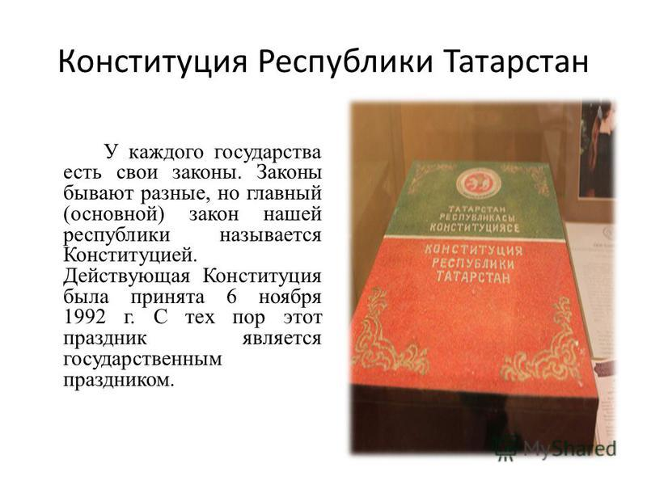

Slide 4
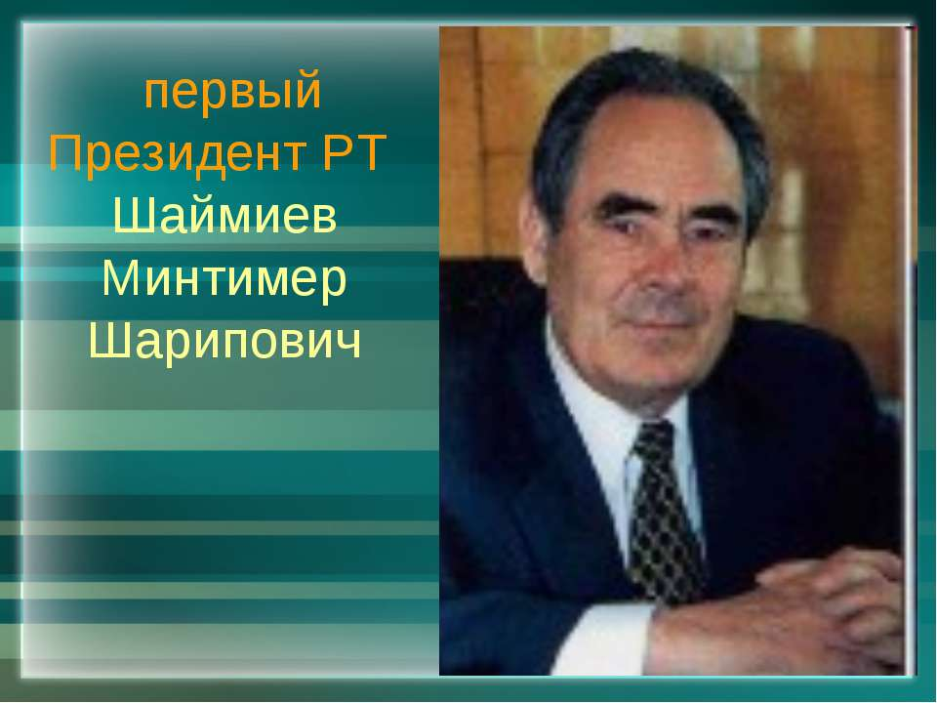
Конституция была введена первым Президентом Республики Татарстан Шаймиевым Минтимером Шариповичем

Slide 5

В Конституции записаны наши права и обязанности.
По Конституции нашей страны мы имеем право на жизнь, имеем право выбирать профессию, имеем право на отдых, жилье, медицинскую помощь, на образование.

Slide 6

Все люди равны перед законом и каждого из нас защищает государство.

Slide 7


Slide 8
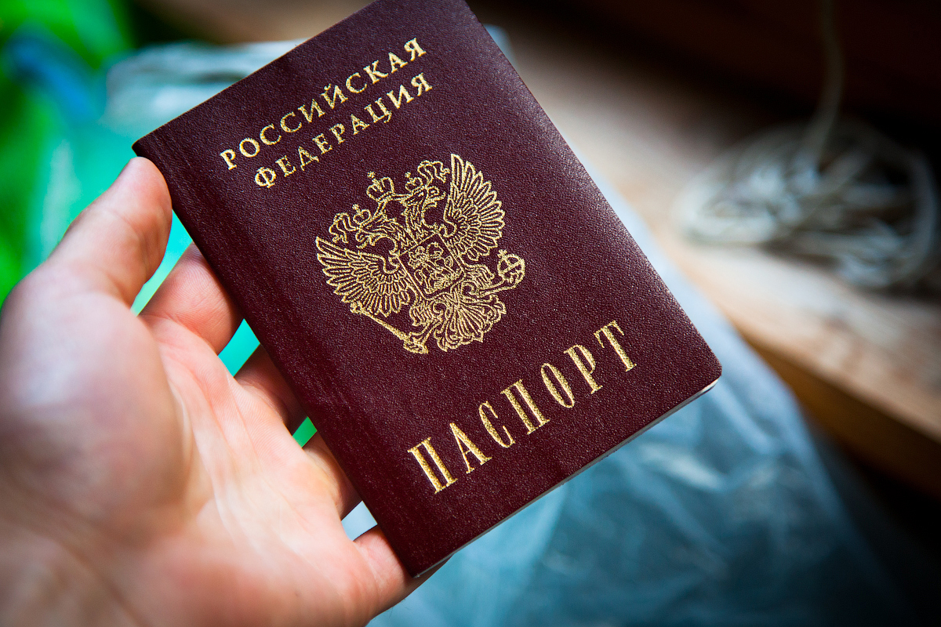
Статья 21 Конституции РТ-
Гражданин Российской Федерации, постоянно проживающий на территории Республики Татарстан, является гражданином Республики Татарстан.

Slide 9

Статья 31 Конституции РТ-
Каждый имеет право на жизнь

Slide 10

Статья 38 Конституции РТ –
Каждый имеет право на семью

Slide 11

Статья 52 Конституции РТ –
Каждый в Республике Татарстан имеет право на медицинскую помощь

Slide 12

Статья 56 Конституции РТ – Каждый в
Республике Татарстан имеет право на образование

Slide 13
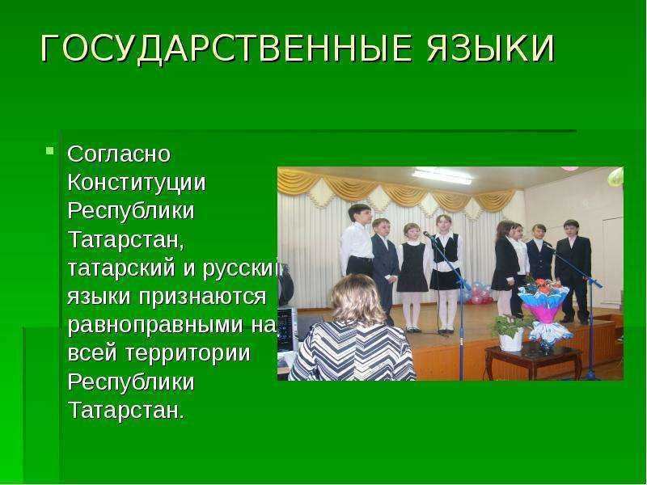
Статья 8 Конституции РТ- Государственными языками в Республике Татарстан являются равноправные татарский и русский язык

Slide 14


Slide 15


Slide 16
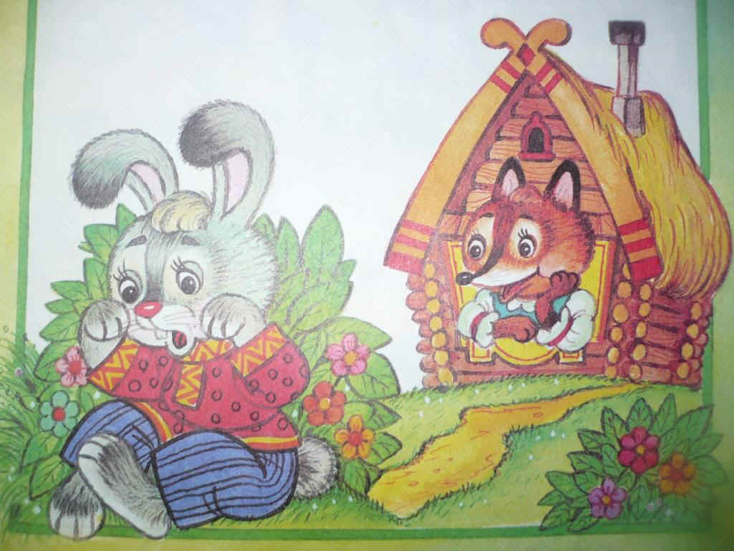
В какой сказке и кто нарушил право зайчика на неприкосновенность жилища?

Slide 17
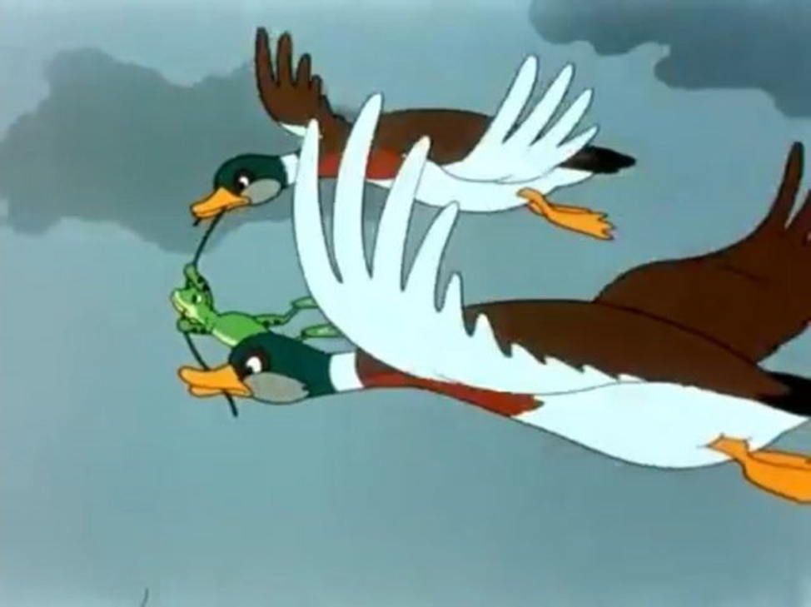
Кто воспользовался правом на свободу передвижения?

Slide 18
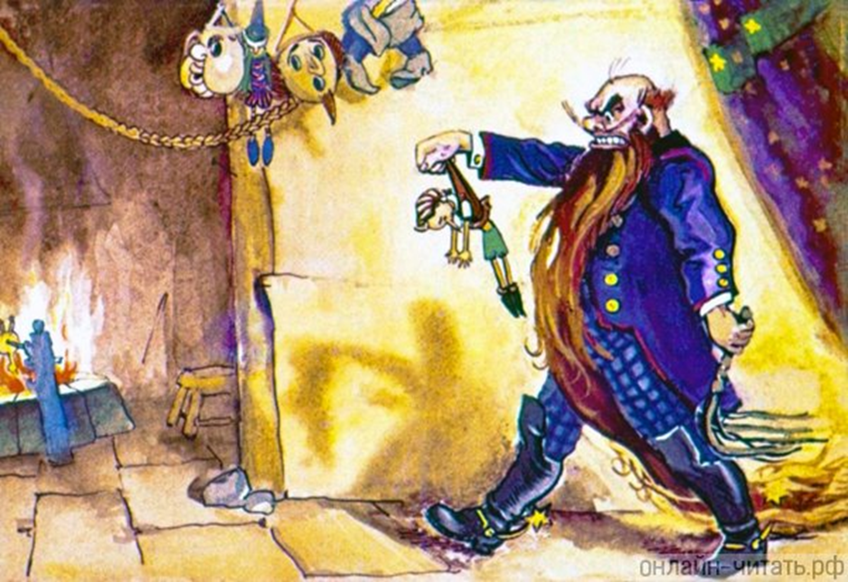
В какой сказке и кто нарушил право на свободу, свободный труд за вознаграждение и держал героев в рабстве?

Slide 19
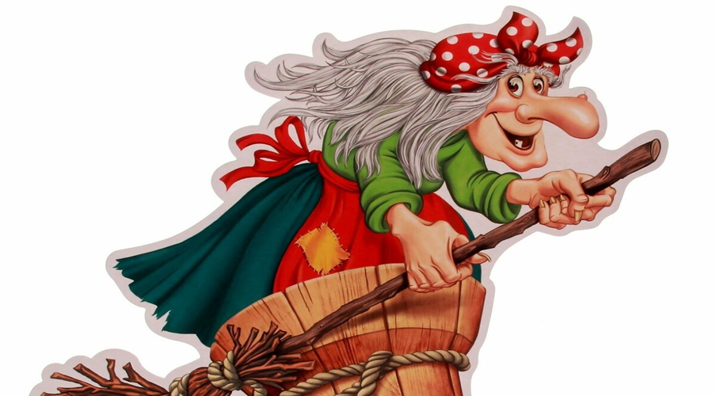
Кто пользуется правом свободного передвижения на нетрадиционном летательном аппарате?

Slide 20
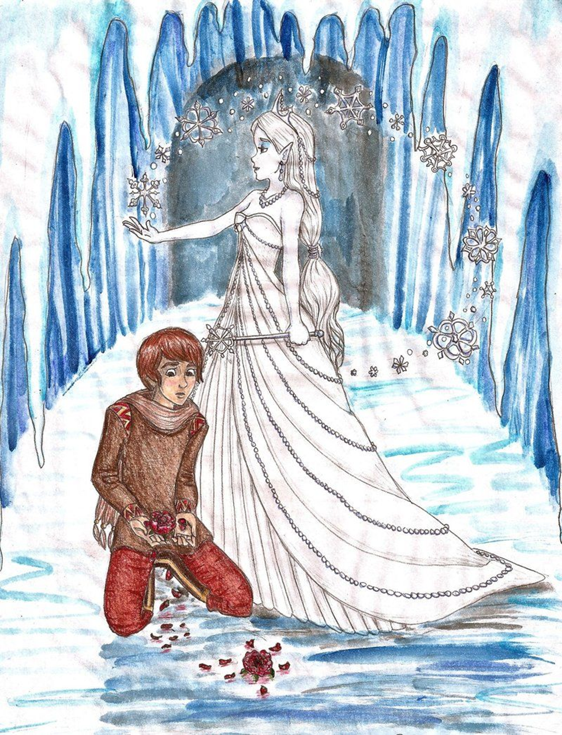
Кто нарушил право на свободу и держал Кая в плену?

Slide 21

Кто воспользовался правом вести подсобное хозяйство и вырастил гигантский урожай?

Slide 22
Спасибо за внимание!

